Slide 1
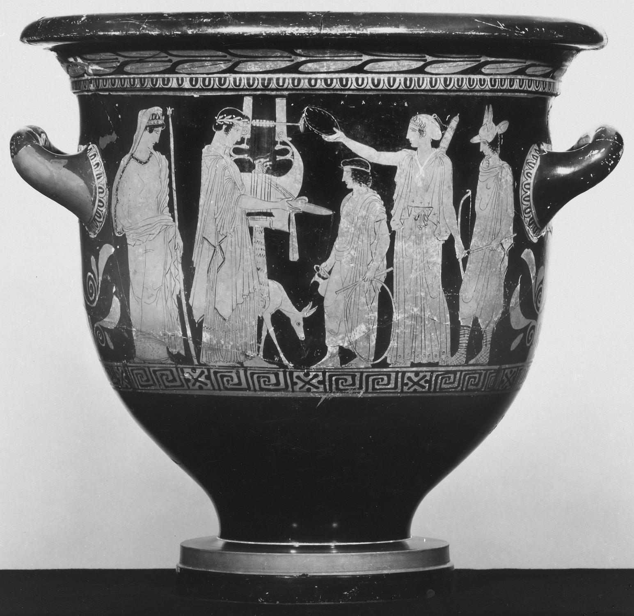
Ione di Euripide, personaggi e maschere

Slide 2
Ione | I attore
Creusa | II attore
Ermes, Xuto, Vecchio, Servo, Profetessa, Atena | III attore

Slide 3
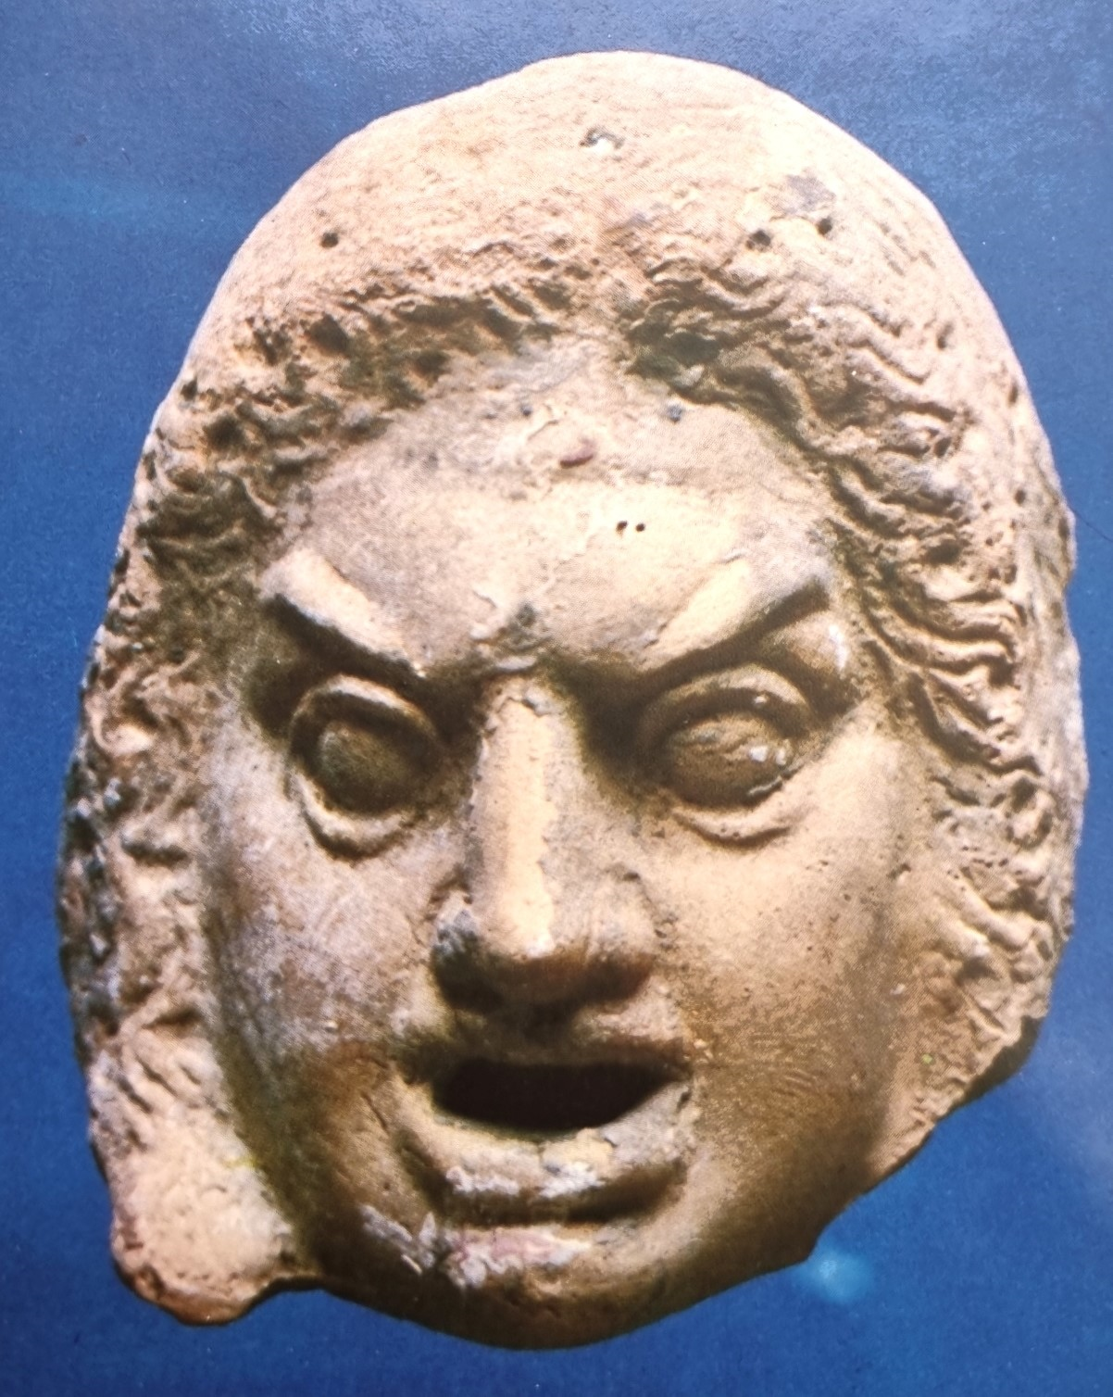
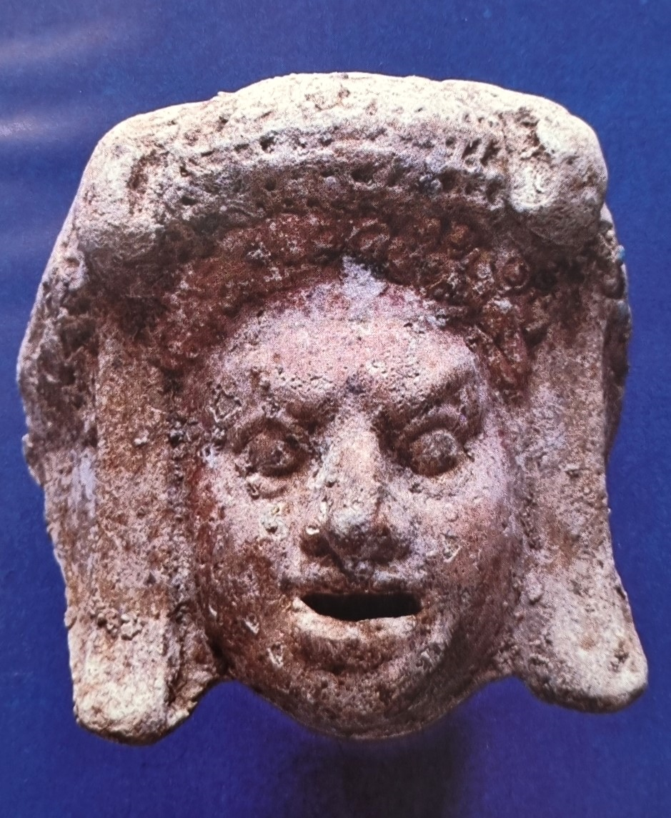

Slide 4
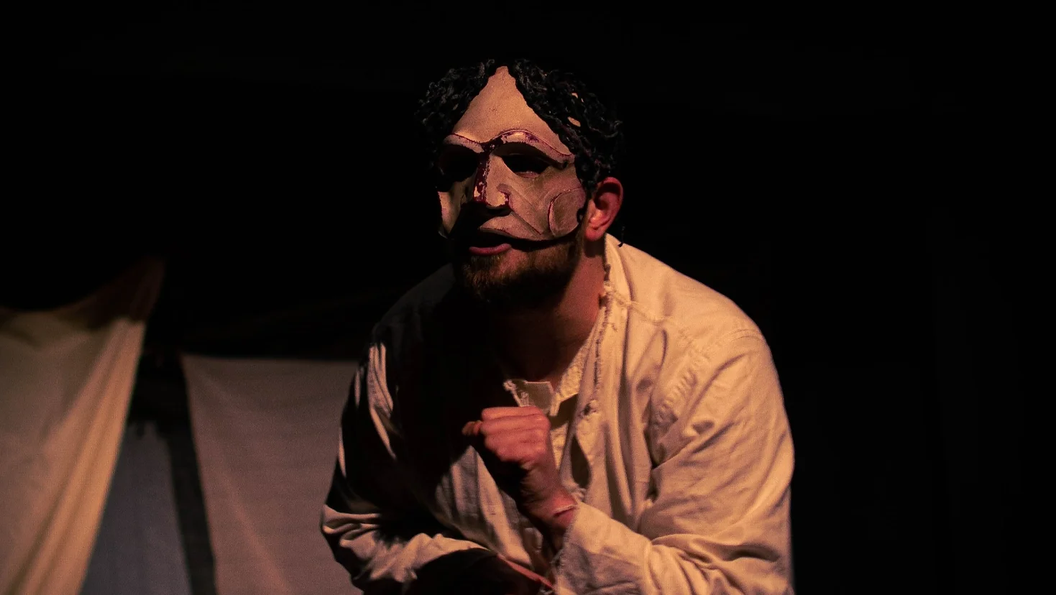

Slide 6
Vaso di Pronomos

Slide 7
